Slide 1
集成学习

Slide 2
主要问题
什么是集成学习？
集成学习有什么好处？
什么是硬投票和软投票？
影响集成学习效果的因素都有哪些？
打包算法主要从哪个角度进行集成？
随机森林是什么算法的集成？
Sklearn下可以使用哪些函数实现随机森林集成算法？

Slide 3
目录
1
什么是集成学习
2
集成学习主要方法之打包算法
3
集成学习主要方法之随机森林
4
集成学习主要方法之提升算法

Slide 4

什么是集成学习？
三个臭皮匠顶一个诸葛亮
去随机问很多人一个很复杂的问题，然后把它们的答案合并起来
通常情况下这个合并的答案比一个专家的答案要好
这就叫做群体智慧

Slide 5
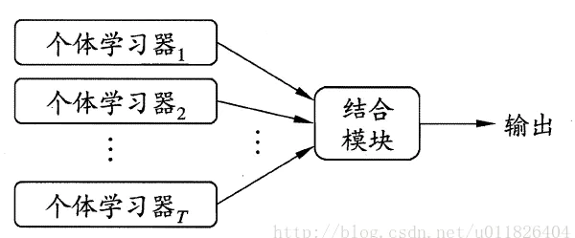
什么是集成学习？
如果你合并一组分类器的预测（像分类或者回归）
你也会得到一个比单一分类器更好的预测结果
这一组分类器就叫做集成；
集成学习：集成多个分类器进行机器学习的技术
一个集成学习算法就叫做集成方法。
集成学习可以提高整体的泛化能力。

Slide 6
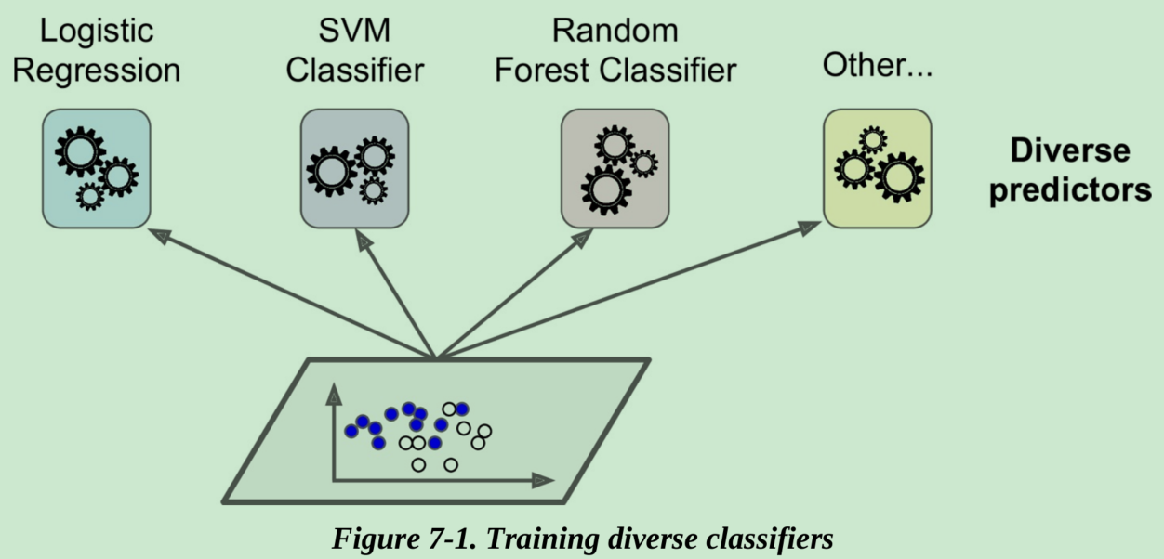
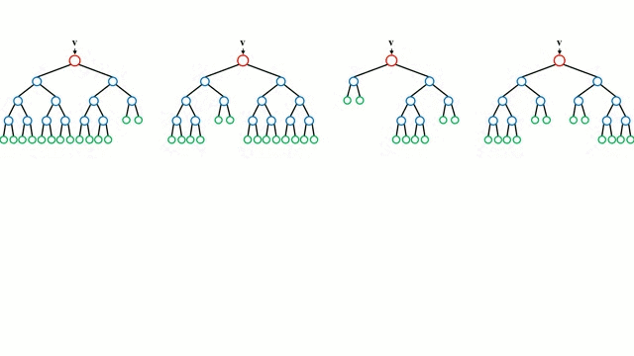
集成学习的种类
如果所有的单个学习器都是同类的
例如都是决策树，或者都是神经网络
那么这个集成就叫做同质（Homogeneous）
如果每个学习器可能属于不同类别
如既有决策树又有神经网络
那么集成就叫做异质（heterogeneous）
优点：集成的泛化能力是远大于单个学习器的泛化能力的。

Slide 7
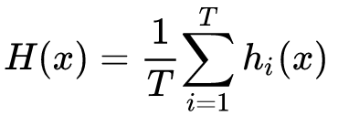
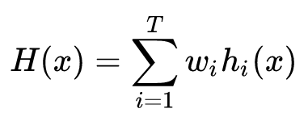
什么是集成学习？
集成学习的主要方法
回归问题——平均法（averaging）
简单平均法：
加权平均法：

Slide 8
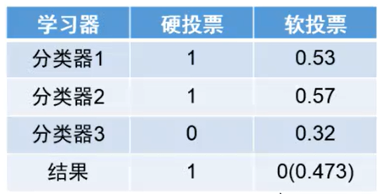
集成学习的主要方法
回归问题——平均法
分类问题——投票法（voting）
硬投票（hard voting）
以类别标签（0或1）进行投票
软投票（soft voting）
以类别概率进行投票
分类器必须输出概率
from sklearn.ensemble import VotingClassifier
VotingClassifier(estimators, voting='hard',）
参数voting : {'hard', 'soft'}, default='hard'
完成实训一、集成学习的主要方法

Slide 9
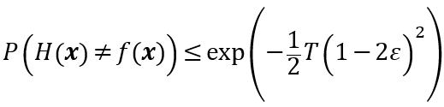
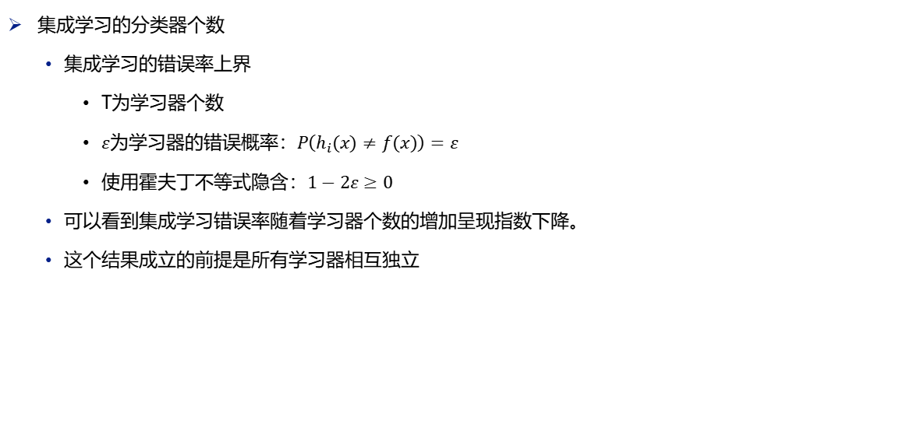
影响集成学习的因素
集成学习的分类器个数
集成学习的错误率上界
T为学习器个数
$ε为$学习器的错误概率：$P\left(h_{i}(x)≠f(x)\right)=ε$
使用霍夫丁不等式隐含：$1−2ε≥0$
可以看到集成学习错误率随着学习器个数的增加呈现指数下降。
这个结果成立的前提是所有学习器相互独立

Slide 10
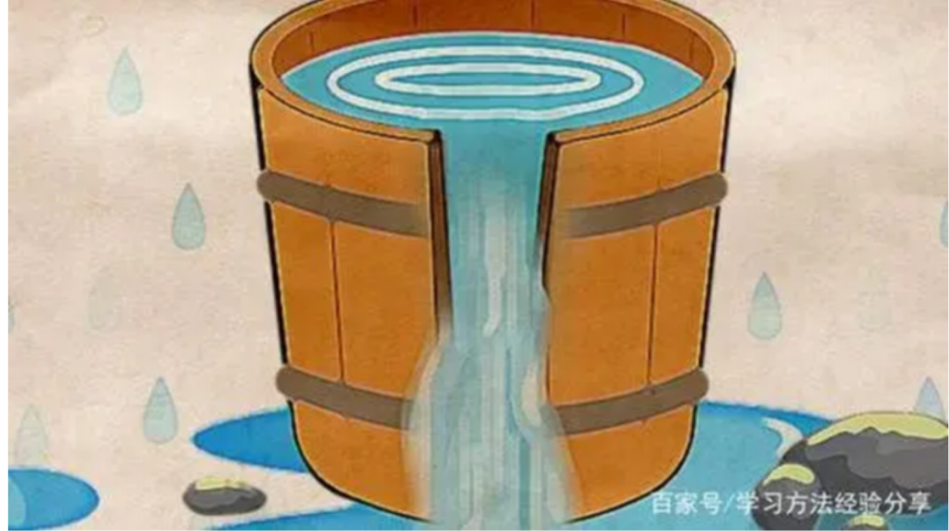
什么是集成学习？
集成学习的准确性和多样性
木桶原理：
一只木桶盛水的多少
并不取决于桶壁上最高的那块木块
而恰恰取决于桶壁上最短的那块。
只有桶壁上的所有木板都足够高
那木桶才能盛满水。
只要这个木桶里有一块不够高度
木桶里的水就不可能是满的。

Slide 11
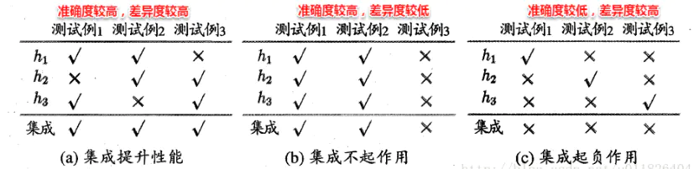
什么是集成学习？
集成学习的准确性和多样性
准确性：个体学习器不能太差，要有一定的准确度（即不能有一个太短的短板，准确性上的短板）
多样性：个体学习器之间的输出要具有差异性（各有所长的意思，不能所有的学习器的优点都是一样的，学习能力上的短板）

Slide 12
什么是集成学习？
集成学习的准确性和多样性
集成后的效果由每个分类器的准确性和多样性决定。

Slide 13
什么是集成学习？
集成学习的主要算法
如何产生和结合好而不同的个体学习器，是集成学习的核心。
现阶段主要存在3种主流的集成学习方法
打包算法（ Bagging和Pasting）（从数据集角度实现多样性，并行思想）：有放回和无放回的抽样
随机森林（Random Forest）（从数据集+模型角度实现多样性，并行思想）
提升算法（ Boosting ）（从数据集角度实现多样性，串行思想）

Slide 14
目录
1
什么是集成学习
2
集成学习主要方法之打包算法
3
集成学习主要方法之随机森林
4
集成学习主要方法之提升算法

Slide 15
打包算法
打包算法主要通过构建多个不同的训练集，来训练模型。
数据：把数据集分成多个子集，让每个子集去训练一个分类器，显然，训练出来的分类器是不同的，也就保证了学习器之间的多样性。这个过程叫数据扰动。
模型：如果可以让每个学习器从不同的角度构建模型，也会增加学习器的多样性，这个过程叫模型扰动。
两种算法：
装袋（Bagging）和粘贴（Pasting）

Slide 16
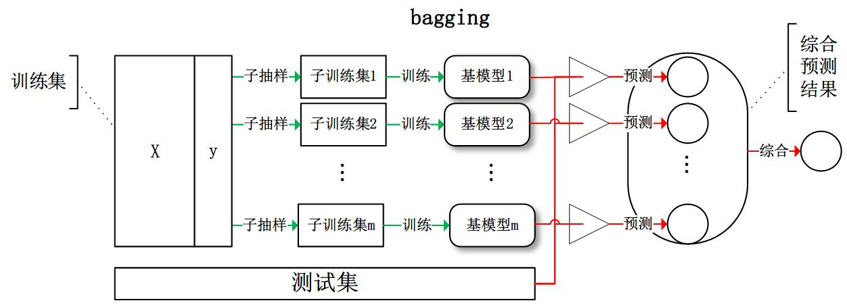
打包算法
Bagging算法：
从训练集中有放回地采样出T个含m个训练样本的子训练集
基于每个子训练集训练出一个基学习器
将这些基学习器进行集合（平均法或者投票法）

Slide 17
打包算法
Bagging算法
为什么使用有放回抽样
增加多样性：有放回抽样确保每棵树在不同的子集上进行训练，即使有些样本在多个子集中出现。这样每棵树都能捕捉到数据的不同特征，从而增加模型的多样性。
减少过拟合：通过在不同的子集上训练多个树，随机森林能够有效减少单棵树容易出现的过拟合问题。
提高稳定性：有放回抽样使得每棵树对某些样本的依赖程度不同，从而提高了整个模型的稳健性和稳定性。

Slide 18
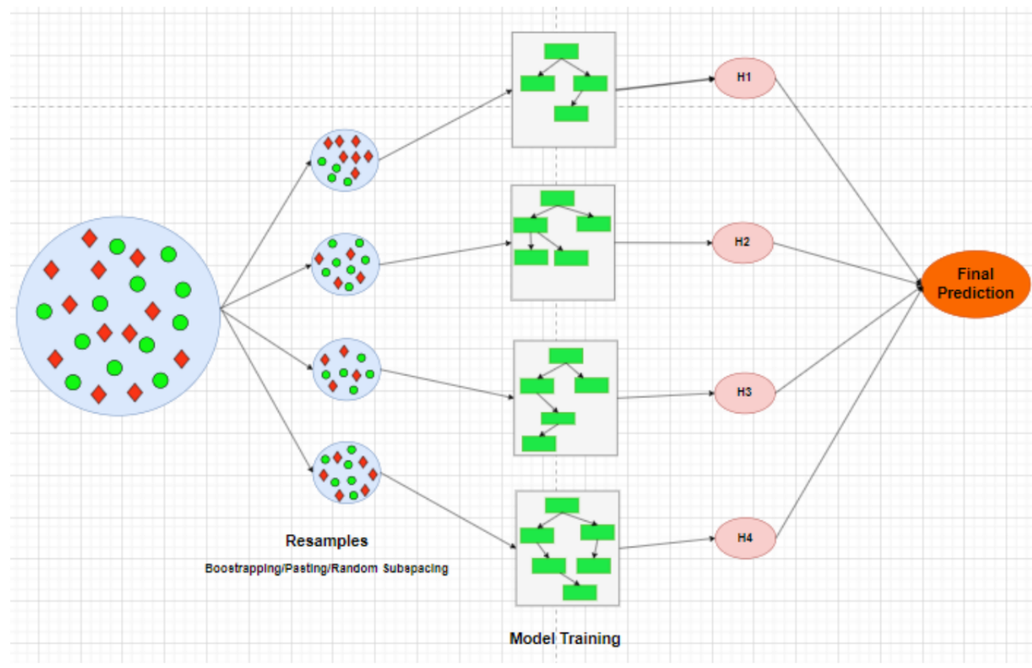
打包算法
Pasting算法
采样训练集时使用无放回采样
这也要求了Pasting算法采样m大小的子训练集，需要原训练集大于m。

Slide 19
打包算法
from sklearn.ensemble import BaggingClassifier
课堂练习：
对make_moon数据集使用打包算法进行集合学习。
完成实训二、集成学习方法（2.1 打包算法）

Slide 20
目录
1
什么是集成学习
2
集成学习主要方法之打包算法
3
集成学习主要方法之随机森林
4
集成学习主要方法之提升算法

Slide 21
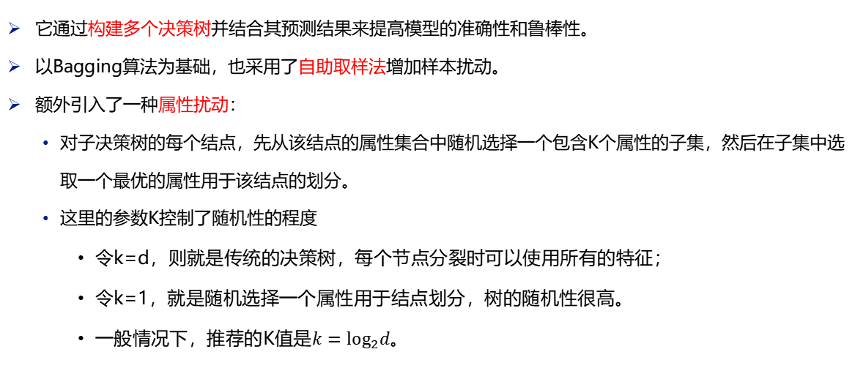
随机森林
随机森林中每个学习器均为决策树
它通过构建多个决策树并结合其预测结果来提高模型的准确性和鲁棒性。
以Bagging算法为基础，也采用了自助取样法增加样本扰动。
额外引入了一种属性扰动：
对子决策树的每个结点，先从该结点的属性集合中随机选择一个包含K个属性的子集，然后在子集中选取一个最优的属性用于该结点的划分。
这里的参数K控制了随机性的程度
令k=d，则就是传统的决策树，每个节点分裂时可以使用所有的特征；
令k=1，就是随机选择一个属性用于结点划分，树的随机性很高。
一般情况下，推荐的K值是$k=\log_{2}d$。

Slide 22
随机森林
随机森林的实现步骤
从原始数据集中有放回地抽取多个子集，每个子集用于训练一个决策树。
对于每棵决策树，在每个节点分裂时，随机选择一个特征子集来确定最佳分裂。
训练多个决策树。
对每个测试样本，聚合所有决策树的预测结果（通过投票或取平均值）

Slide 23
随机森林
每个学习器固定为决策树的集成算法
优势
与Bagging相比：随机森林由于随机属性引入的多样性，使得其在多样性上有了进一步提升。
与单一决策树相比：由于属性扰动的加入，其初始泛化性能较差（基决策树的准确度有一定的下降），但是随着集成数目的增多，其往往可以收敛到更低的泛化误差。同时随机森林算法，由于属性选择，训练效率更高。

Slide 24
随机森林
随机森林在sklearn下的使用和极端随机树
随机森林在sklearn下的实现
使用bagging+DecisionTree的方式
使用RandomForestClassifier的方式
from sklearn.ensemble import RandomForestClassifier
RandomForestClassifier( n_estimators=100, max_leaf_nodes=16, n_jobs=-1, random_state=42)
n_jobs 参数说明
n_jobs=None：默认值，表示使用单个 CPU 核心进行计算。
n_jobs=-1：使用所有可用的 CPU 核心进行计算，最大化并行化。
n_jobs=int：指定使用的 CPU 核心数量。例如，n_jobs=2 表示使用两个 CPU 核心。

Slide 25
随机森林
随机森林在sklearn下的使用和极端随机树
随机森林在sklearn下的实现
使用bagging+DecisionTree的方式
使用RandomForestClassifier的方式
from sklearn.ensemble import RandomForestClassifier
RandomForestClassifier( n_estimators=100,)
极端随机树
与随机森林相比，极端随机树考虑一个随机的特征，这能够进一步的增大模型之间的差异性，并且寻找最佳特征是最耗时间的一步，因此可以大幅提升模型的效率。这种极端随机的树被简称为Extremely Randomized Trees（极端随机树），或者更简单的称为Extra-Tree。
通常很难判断普通随机森林和这种极端随机树哪个更好，可以在交叉验证集上比较他们。

Slide 26
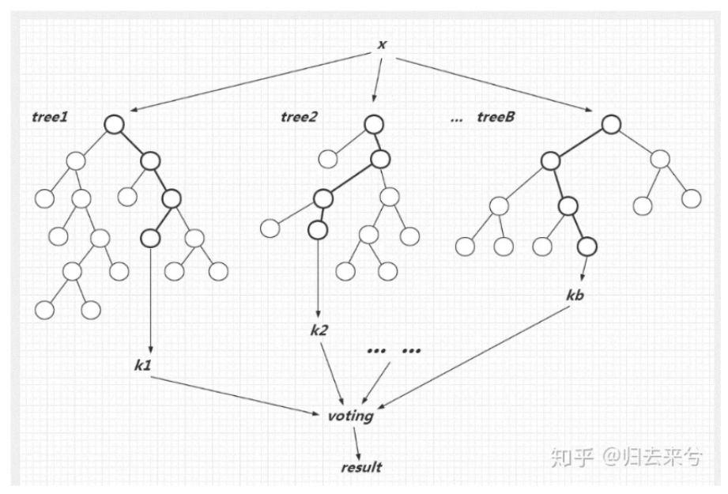
随机森林
可以查看特征重要性
对于一棵决策树：
重要的特征会出现在更靠近根部的位置
不重要的特征经常出现在靠近叶子的位置。
通过计算一个特征在森林的全部树中出现的平均深度来预测特征的
重要性。
RandomForestClassifier在训练后会自动计算出每个特征的重要度。
通过使用随机森林可以方便的了解特征的重要度，便于进行特征选择。
完成实训二、集成学习方法（2.2 随机森林）

Slide 27
目录
1
什么是集成学习
2
集成学习主要方法之打包算法
3
集成学习主要方法之随机森林
4
集成学习主要方法之提升算法

Slide 28
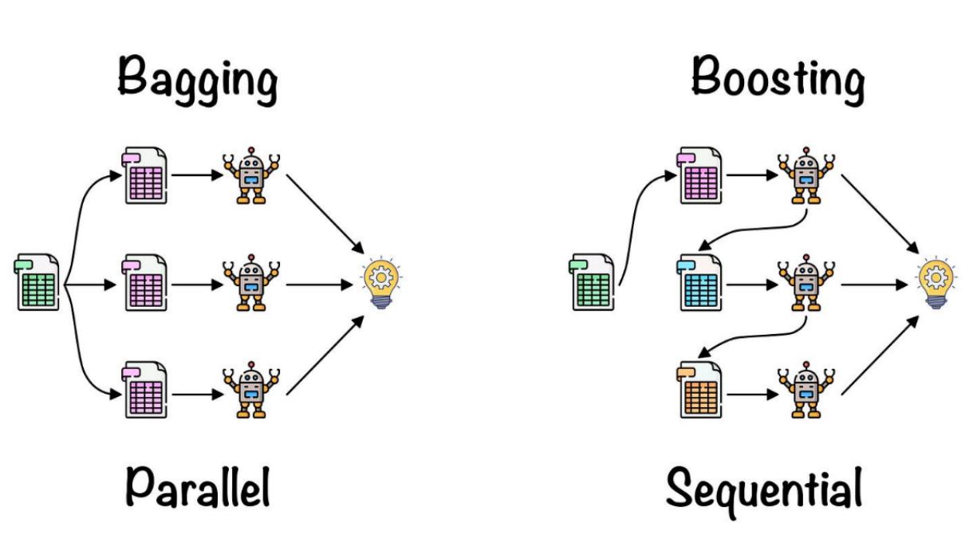
提升法（Boost）
提升（Boosting）
将几个弱学习者组合成强学习者的集成方法。
主要思想：
是通过按顺序去训练学习器，每一个学习器都要尝试修正前面分类器的错误情况。
最著名提升包括Adaboost（适应性提升，是Adaptive Boosting的简称） 和Gradient Boosting（梯度提升）。

Slide 29
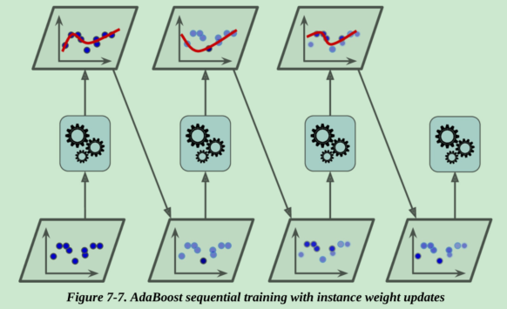
适应性提升法（AdaBoost）
AdaBoost主要算法如下：
第一个学习器被训练然后在训练集上做预测
在误分类训练实例上的权重就增加了。
第二个学习器使用更新过的权重然后再一次训练，权重更新，以此类推，直到达到某个预定的足够小的错误率或达到预先指定的最大迭代次数。

Slide 30
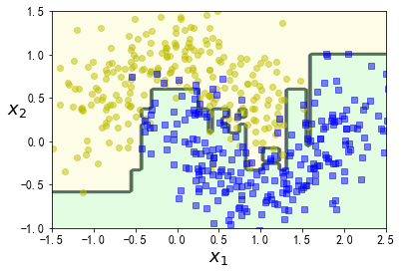
适应性提升法（AdaBoost）
两个关键问题：
如何设置权重？
Sklearn下如何使用AdaBoost？
通常对于多分类使用SAMME算法，如果分类器可以预测类别概率，可以考虑使用SAMME.R来提高分类效果。
from sklearn.ensemble import AdaBoostClassifier
SAMME 是 AdaBoost 的一种多分类扩展算法，它在每一轮迭代中对样本权重进行调整，使得错误分类的样本权重增加，正确分类的样本权重减小。SAMME 的加权方法仅基于每个基学习器的预测结果，而不依赖于预测的概率值。SAMME.R 是 SAMME 的概率版本扩展，它依赖于预测的概率值。

Slide 31
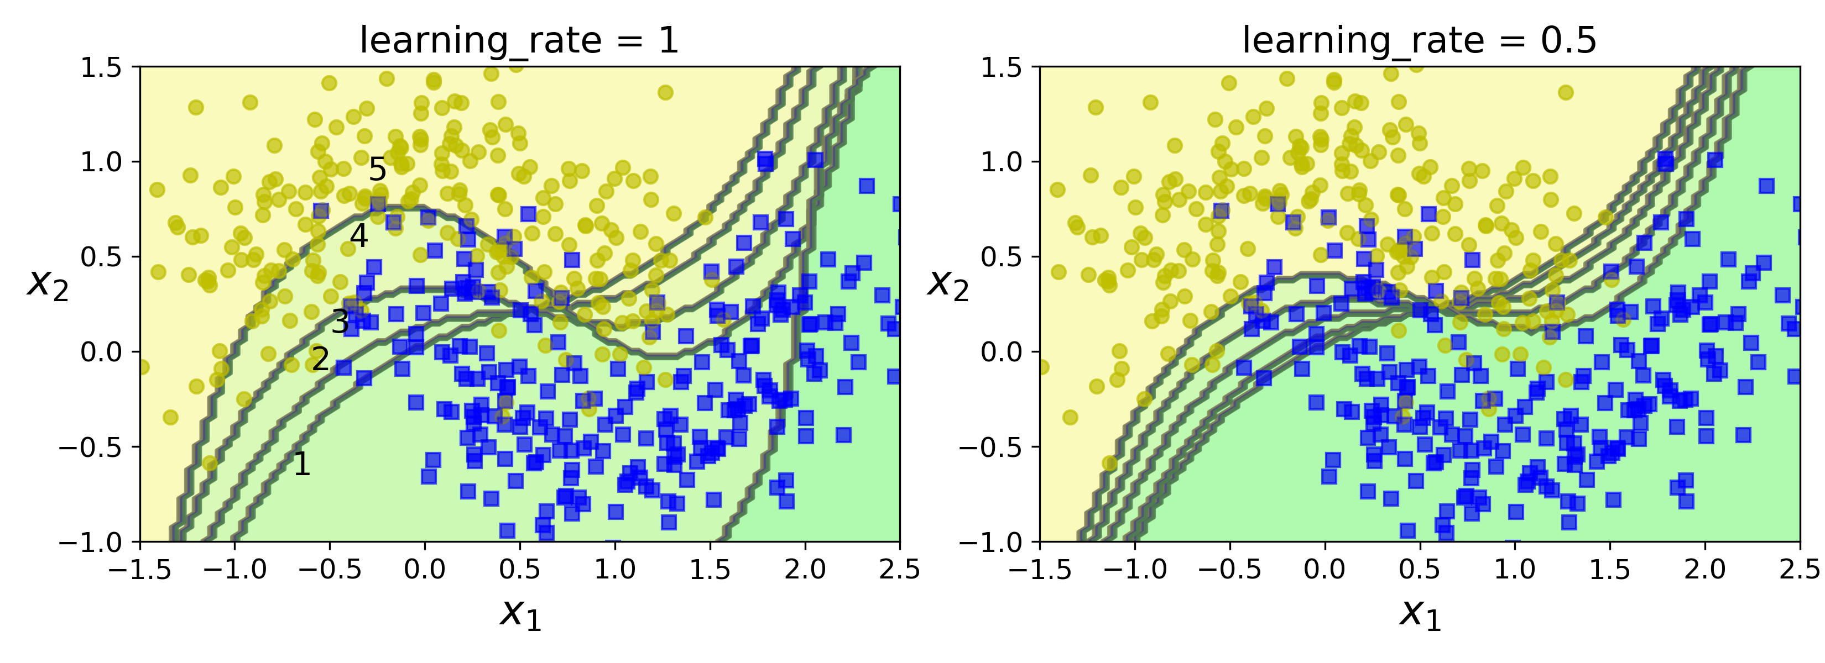
适应性提升法（AdaBoost）
下图是模拟AdaBoost 给数据赋权值的SVM学习过程：
从左图中的决策边界的变化可以看出：第1个分类器（标号1）误分类了很多实例，所以它们的权重被提升了。第2个分类器因此对这些误分类的实例分类效果更好，以此类推。另外，左图和右图的区别在于学习率超参数learning_rate，该参数控制每次权重改变的大小，和梯度下降非常类似。
完成实训二、集成学习方法（2.3 自适应提升法 AdaBoost）

Slide 32
作业
回答如下问题并完成如下案例，上传结果到学习通。
问题：
什么是集成学习？
集成学习有什么好处？
什么是硬投票和软投票？
影响集成学习效果的因素都有哪些？
打包算法主要从哪个角度进行集成？
随机森林是什么算法的集成？
Sklearn下可以使用哪些函数实现随机森林集成算法？
代码：
读取Mnist数据集，完成如下操作：
对数据集做预处理（比如：筛选特征，缺失值处理，one-hot encoding，标准化处理和数据划分等）
训练决策树模型，并绘制ROC曲线评价模型。
训练随机森林模型，并绘制ROC曲线评价模型。（两个模型的ROC曲线绘制到一张图里）

Slide 33
参考答案
什么是集成学习？
答：集成学习（Ensemble Learning）是一种机器学习技术，通过结合多个学习器（通常称为基学习器或弱学习器）来提高模型的整体表现。集成学习的核心思想是“集体智慧”，即多个模型组合可以弥补单个模型的不足，使得最终的预测结果更加准确和稳定。集成学习的常见方法包括 Bagging（如随机森林）、Boosting（如 AdaBoost、XGBoost）、Stacking 等。
集成学习有什么好处？
提高精度：集成多个模型可以减少单个模型的误差，通常比单个模型更精确。
减少过拟合：通过多模型的集成，减少单个模型可能出现的过拟合问题，提高模型的泛化能力。
降低方差：像 Bagging（例如随机森林）这种方法，可以通过减少方差使模型更加稳健。
增强稳定性：多个模型的组合使得集成学习的模型更加稳定，尤其在数据中存在噪声或异常值时表现更为显著。

Slide 34
参考答案
什么是硬投票和软投票？
硬投票（Hard Voting）：每个基学习器输出一个类别，最终的预测结果由多个学习器投票最多的类别决定。简单来说就是“少数服从多数”。
软投票（Soft Voting）：每个基学习器输出类别的概率，最终的预测结果通过将各类别的概率值求和并取最大概率的类别决定。软投票方法利用了模型对某一类别的置信度信息。
影响集成学习效果的因素都有哪些？
基学习器的多样性：模型多样性是提高集成效果的关键，不同类型或结构的基学习器能捕捉到数据中的不同模式。
基学习器的数量：一般来说，基学习器数量越多，集成效果越好，但也有可能出现模型过度复杂、计算成本增加等问题。
样本抽样方式：如 Bagging 中的有放回抽样和 Boosting 中的加权抽样方式，都会影响最终模型效果。
基学习器的质量：虽然集成学习可以通过多个基学习器的组合提升整体表现，但基学习器的准确性还是基础，质量过低的学习器会影响效果。
投票策略：硬投票和软投票的选择对结果有一定影响，一般来说软投票效果更好，因为考虑了概率置信度。

Slide 35
参考答案
打包算法主要从哪个角度进行集成？
打包算法（Bagging）主要从降低模型的方差角度进行集成。它通过对数据集进行有放回的随机采样，生成多个训练子集，然后对每个子集训练一个基学习器（通常是决策树）。多个学习器的预测结果通过投票（分类）或平均（回归）来得到最终结果。Bagging 通过这种方式来减少方差，提升模型的稳定性和泛化能力。
随机森林是什么算法的集成？
随机森林（Random Forest）是决策树（Decision Tree）的集成。它利用 Bagging 的思想，通过生成多个随机子数据集并训练多棵决策树来组成一个“森林”。在训练每棵树时，随机森林不仅对样本进行了有放回的抽样，还在特征选择上引入了随机性（在每次分裂节点时随机选择一部分特征），从而增强了模型的多样性和泛化能力。
Sklearn下可以使用哪些函数实现随机森林集成算法？
RandomForestClassifier：用于分类问题的随机森林算法。 RandomForestRegressor：用于回归问题的随机森林算法。 BaggingClassifier 和 BaggingRegressor：这两个函数也可以用于自定义的基学习器（如决策树）组合成 Bagging 类型的集成模型，类似于随机森林的机制。 ExtraTreesClassifier 和 ExtraTreesRegressor：这是另一种随机森林的变种，称为极限随机树。与随机森林类似，但在每个分裂节点处进一步随机选择分裂点，使模型更“极端”，通常可以提高速度。

Slide 36
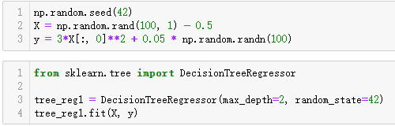
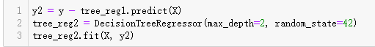
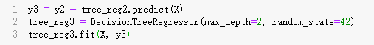
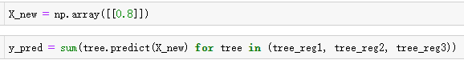
扩展内容：梯度提升法（Gradient Boosting）
另一个非常著名的提升算法是梯度提升。与 Adaboost 一样，梯度提升也是逐步在集成中添加分类器，每一个分类器都修正之前的分类结果。然而，它并不像 Adaboost 那样每一次迭代都更改实例的权重，而是让新的分类器去拟合前面分类器预测的残差 。
新的分类器学习上一个分类器和正确值的差

Slide 37
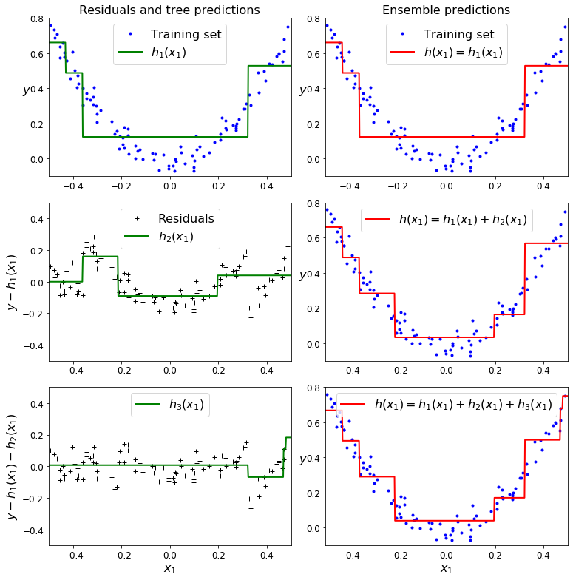
扩展内容：梯度提升法（Gradient Boosting）
如图，展示了拟合残差的过程。

Slide 38
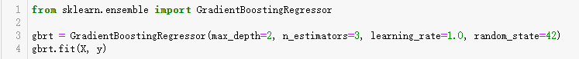
扩展内容：梯度提升法（Gradient Boosting）
我们可以使用 sklean 中的GradientBoostingRegressor来训练 GBRT 集成。与RandomForestClassifier相似，它也有超参数去控制决策树的生长（例如max_depth，min_samples_leaf等等），也有超参数去控制集成训练，例如基分类器的数量（n_estimators）。接下来的代码创建了与之前相同的集成：

Slide 39
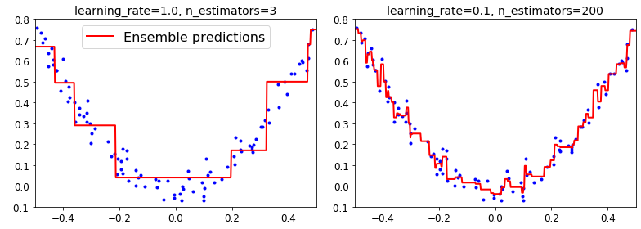
扩展内容：梯度提升法（Gradient Boosting）
超参数learning_rate确立了每个树的贡献。如果你把它设置为一个很小的树，例如 0.1，在集成中就需要更多的树去拟合训练集，但预测的泛化效果通常更好。这个正则化技术叫做收缩(shrinkage) 。
欠拟合
过拟合
需要找到树的最佳数量

Slide 40
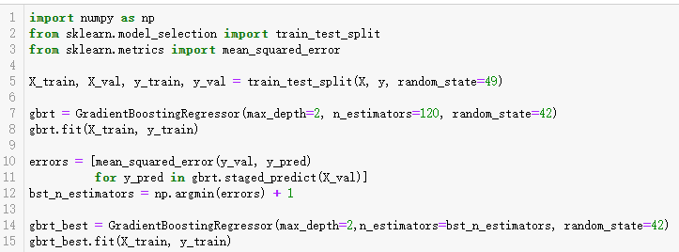
扩展内容：梯度提升法（Gradient Boosting）
为了确定最优的树的个数，可以采取早停Early-stopping的方法，最简单使用这个技术的方法就是使用staged_predict()，它在训练的每个阶段（用一棵树，两棵树等）返回一个迭代器。

Slide 41
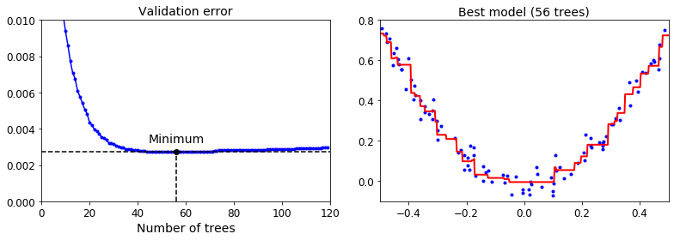
扩展内容：梯度提升法（Gradient Boosting）
验证误差如左图所示，最好的模型预测如右图所示：
除了上述方法实现早停外，还可以设置warm_start=True，通过验证误差在多次迭代后有无改善的方式实现（见书P181）。

Slide 42
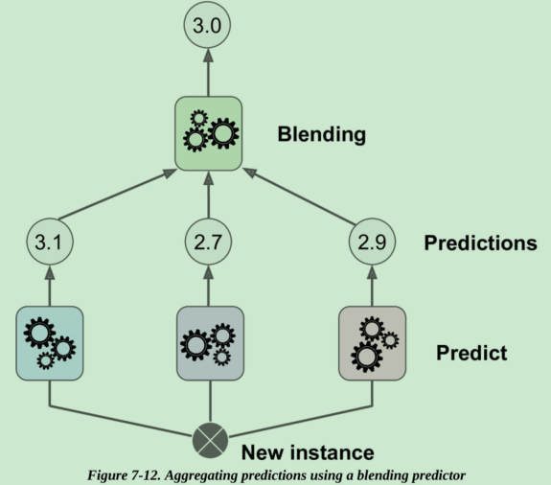
扩展内容：堆叠法（Stacking）
最后一种我们讨论的集成方法是Stacking，这个算法基于一个简单的想法：不使用函数（如硬投票）来聚合集合中所有分类器的预测，我们为什么不训练一个模型来执行这个聚合？如图：
上层模型称为混合器blender或者meta learner

Slide 43
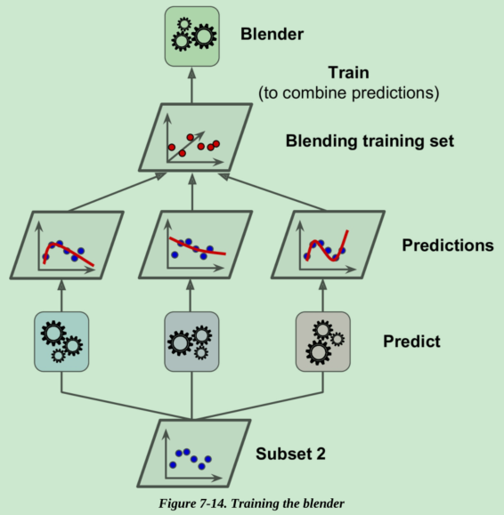
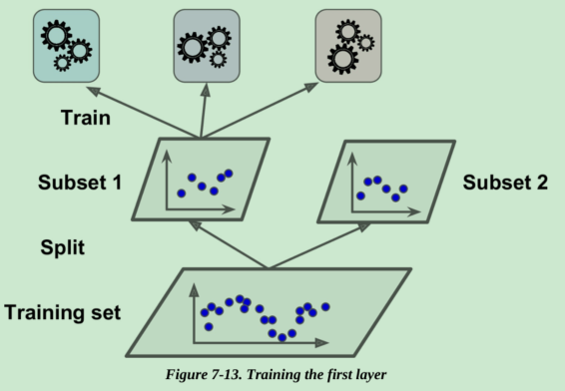
扩展内容：堆叠法（Stacking）
常用的训练混合器blender的方法是使用留存集。首先将训练集氛围两个子集，第一个子集用来训练第一层的预测器（如左图）。然后，用第一层的预测器在第二个子集上进行预测，使用这些预测值作为输入特征，创建一个新的训练集，并以此来训练混合器。

